Slide 1


Program Prioritas
Kementerian Agama RI 2022
PENGUATAN
MODERASI BERAGAMA
2023
2022
Drs. MUFI IMRON ROSYADI,MEI
Kabid Penais Zawa Kanwil Kemenag Prov Jatim
Disampaikan di hotel Dafam fortune Jember, Jumat 26 Nof 2022
Ver. 03/03/22

Slide 2
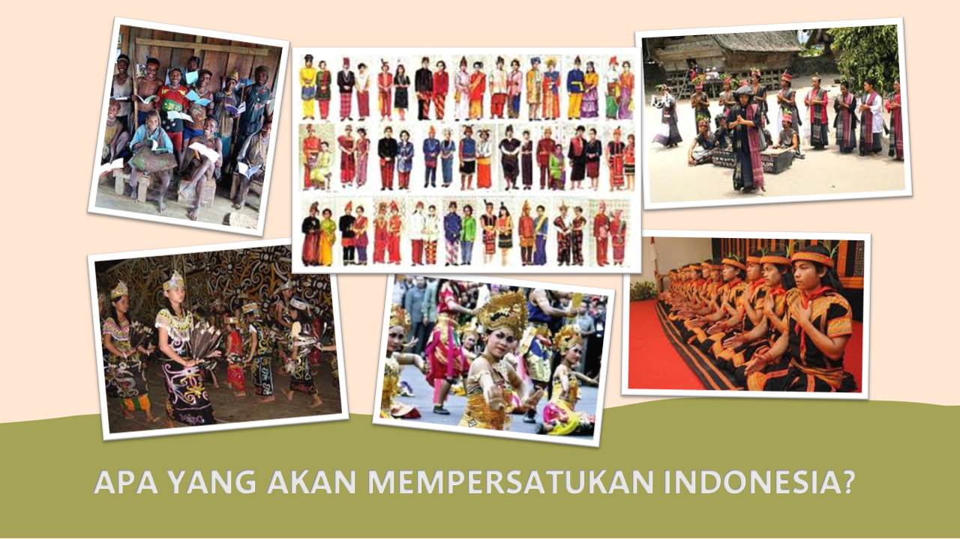

Slide 3
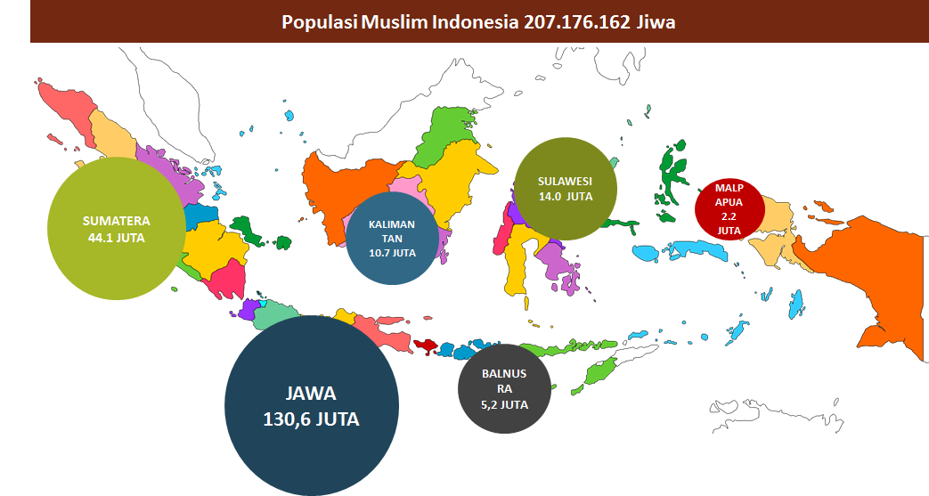
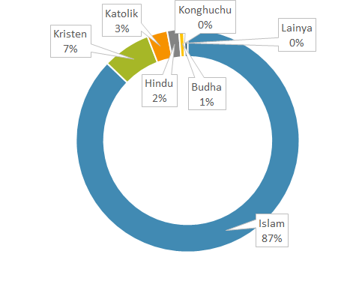
POPULASI INDONESIA
87% penduduk Indonesia beragama Islam, sebagian besar terkonsentrasi di pulau Jawa dan Sumantera
Badan Pusat Statistik (BPS), dalam sebuah laporan hasil Sensus Penduduk tahun 2010, menyatakan bahwa 87,18% penduduk Indonesia merupakan penganut agama Islam. Sisanya adalah penganut agama lain seperti Kristen 6,96%, Katolik 2,91%, Hindu 1,69%, dan Budha serta Konghuchu yang jumlahnya kurang dari 1%.
Jika dihitung secara jumlah, maka populasi pemeluk Islam di Indonesia tahun 2010 mencapai 207,176 juta jiwa, kemudian pemeluk Kristen 16,528 juta jiwa, pemeluk Katolik 6,907 juta jiwa, pemeluk Hindu 4,012 juta jiwa, pemeluk Budha 1,703 juta jiwa, dan pemeluk Konghuchu 117.091 jiwa.
Sumber, BPS, Sensus Nasional, 20110

Slide 4
TREN PENDUDUK MASA DEPAN
Struktur Demografi Indonesia masa depan akan Berubah, akan didominasi oleh tiga entitas ;
masyarakat urban,
kelas menengah, dan
milenia

Slide 5
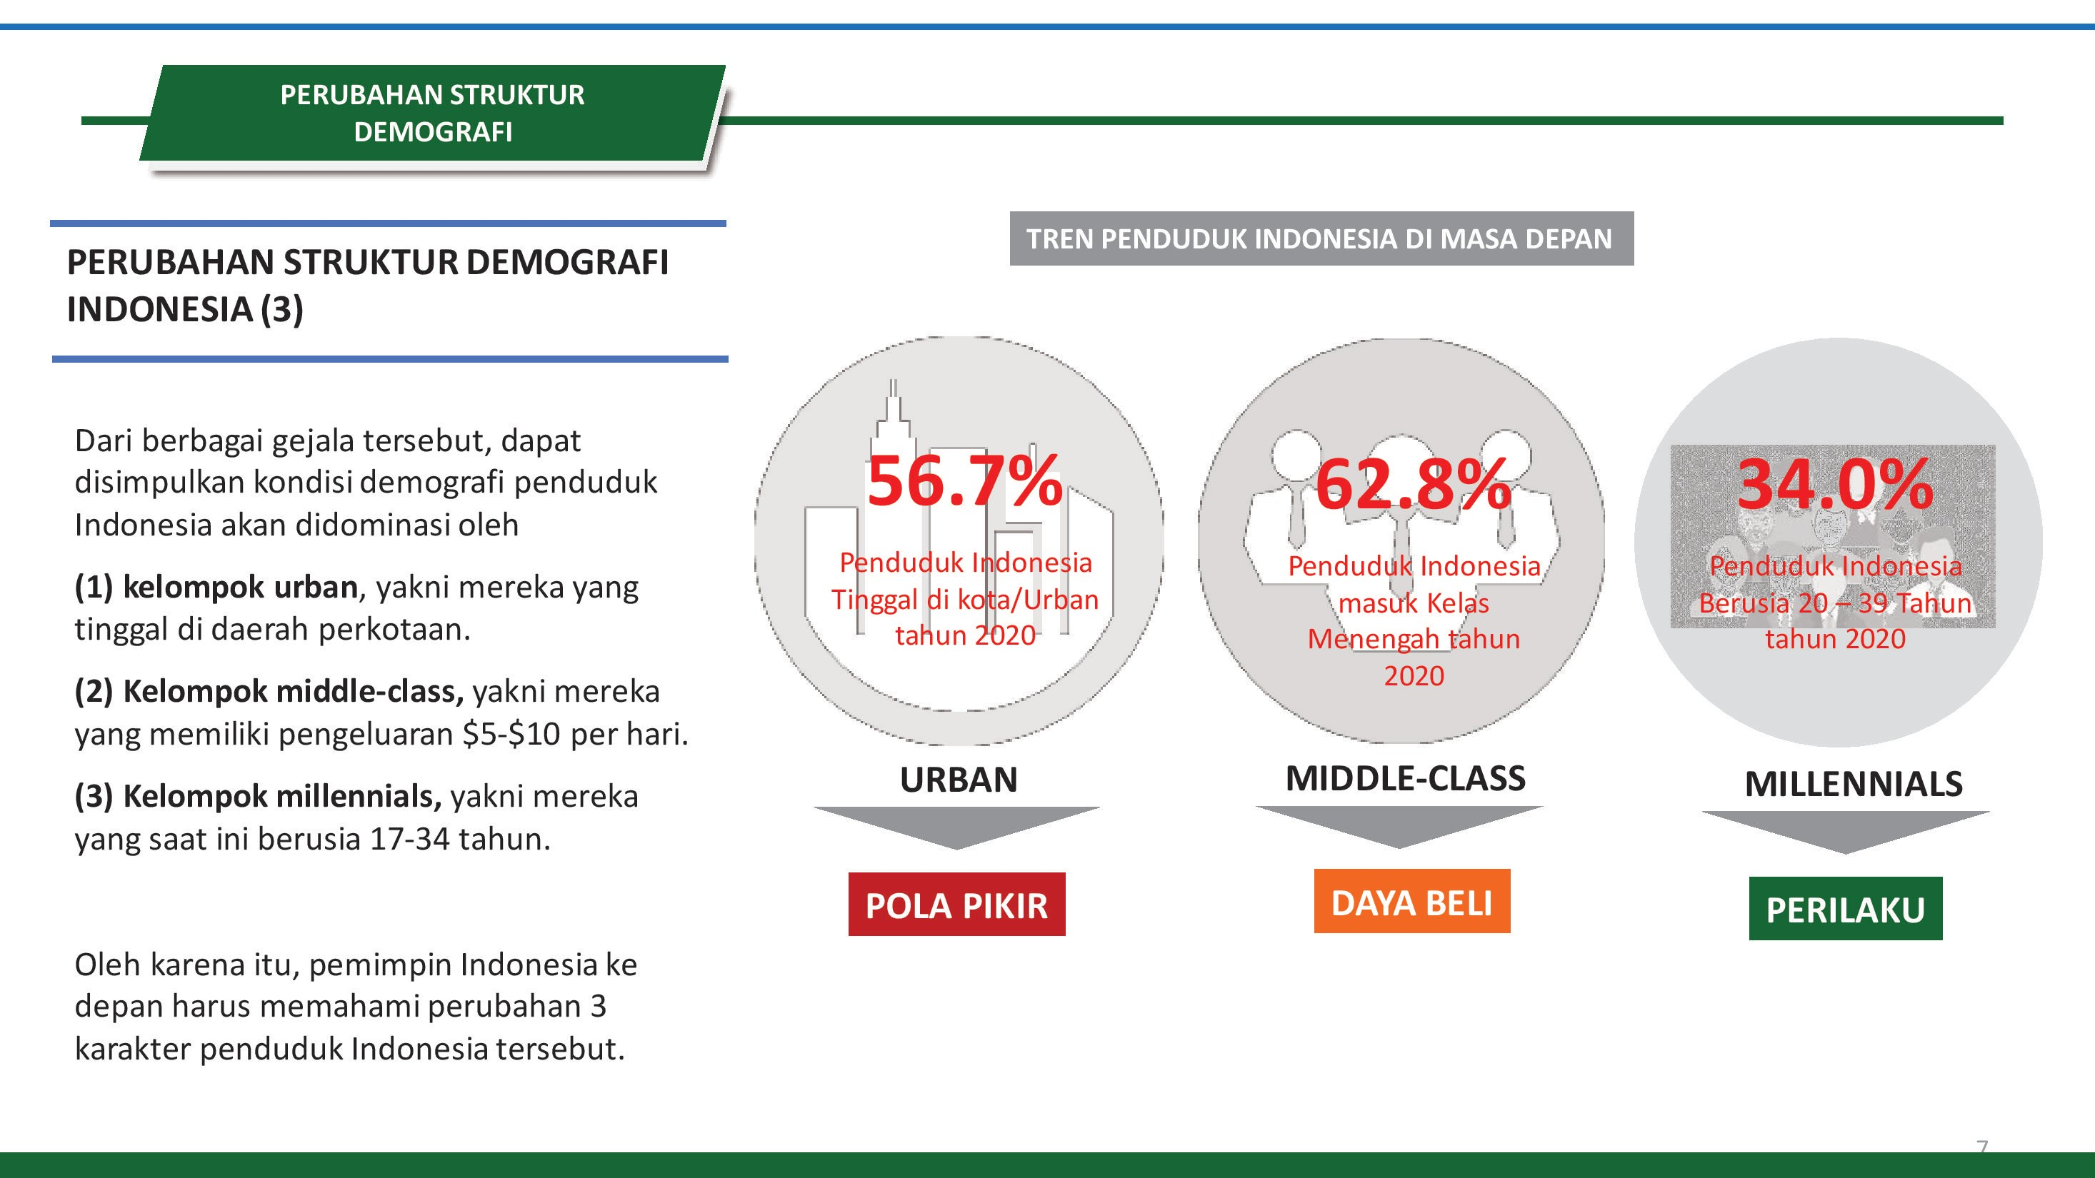
Indonesia masa depan akan didominasi oleh tiga entitas, masyarakat urban, kelas menengah, dan milenial
STRUKTUR DEMOGRAFI INDONESIA YANG BERUBAH

Slide 6
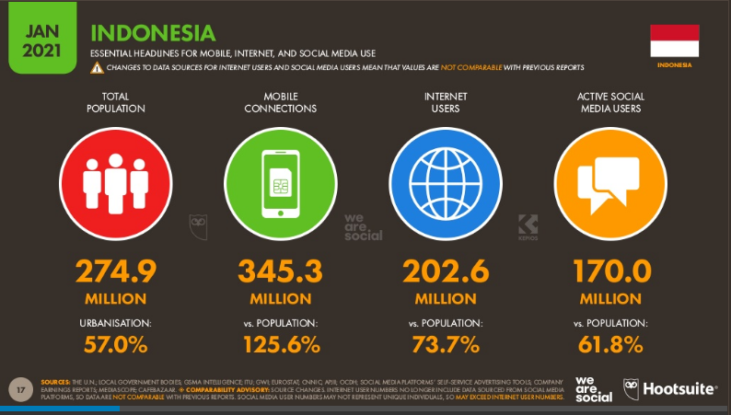

Slide 7
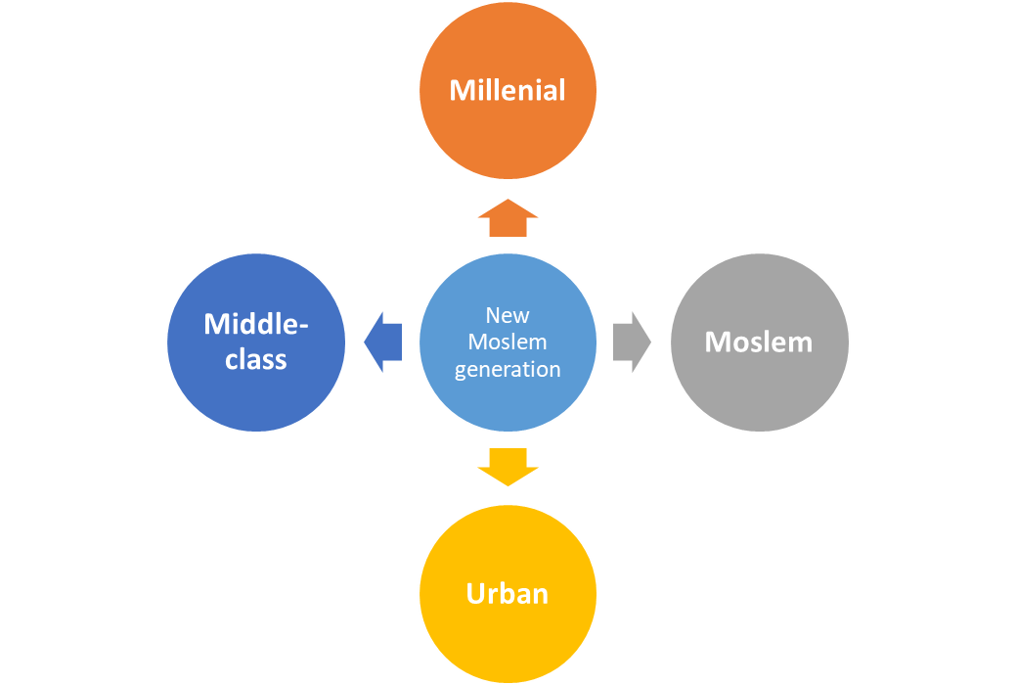
Muslim Indonesia juga akan menghadapi tumbuhnya generasi baru muslim yang jumlahnya mencapai 30 juta di tahun 2020.
URBAN MIDDLE-CLASS MILLENNIAL MOSLEM
Estimasi populasi generasi muslim baru
30,59 jt
Jumlah generasi muslim baru di Indonesia pada tahun 2020 diprediksi mencapai 35 juta jiwa dengan asumsi penduduk muslim mencapai 87%.

Slide 8

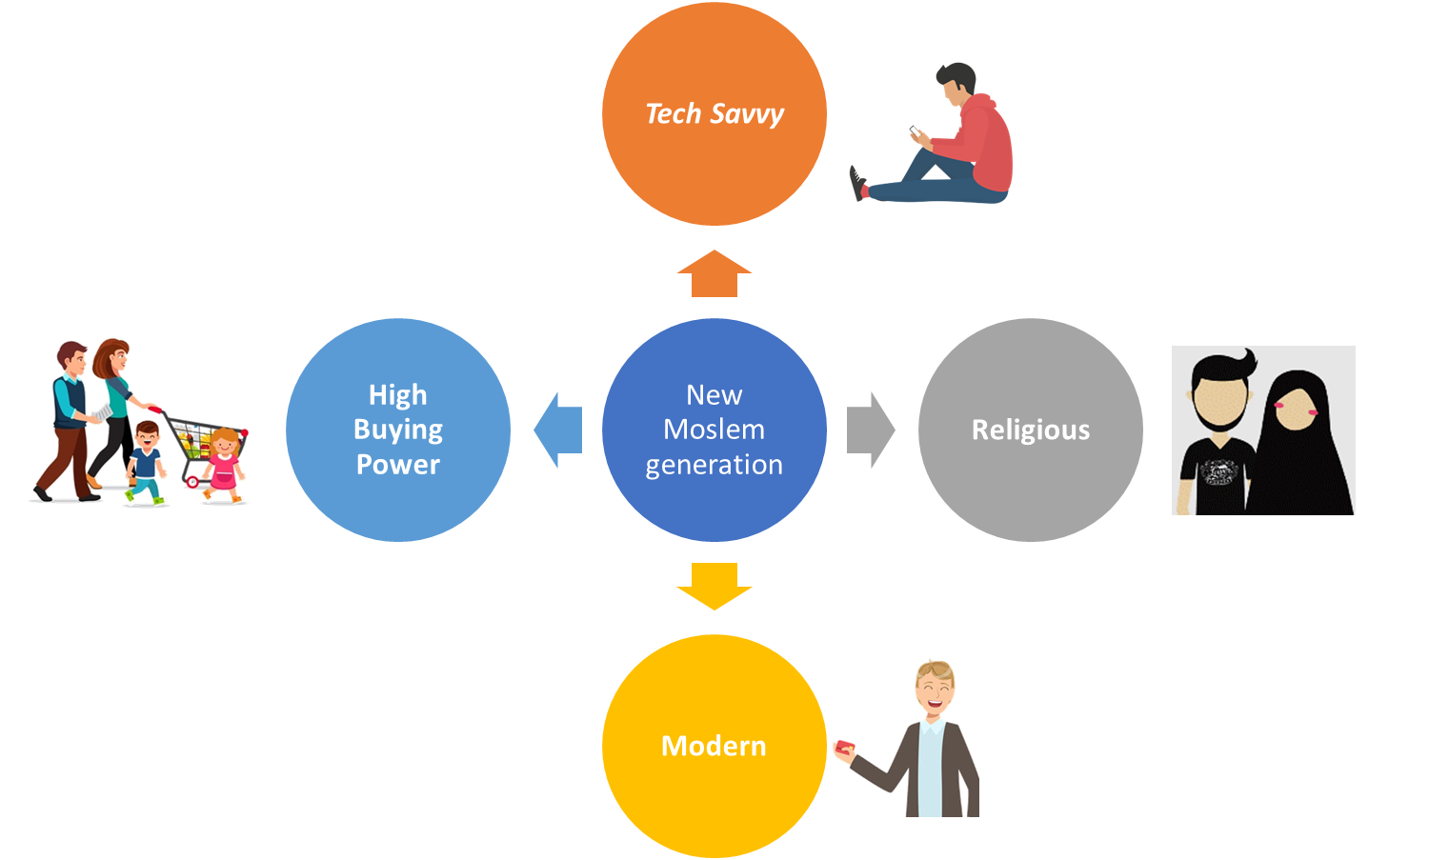
Mereka memiliki karakterr tech savvy, religious, modern, dan memiliki daya beli yang tinggi
KARAKTER URBAN MIDDLE-CLASS MILLENNIAL MOSLEM
Merupakan generasi millenial muslim kelas menengah urban: Mereka berusia 18-35 tahun
Sumber: Gen M, Yuswohady, Iryan H, Hasanuddin Ali, 2017

Slide 9
RISET
2011 : Survei Lembaga Kajian Islam dan Perdamaian (LaKIP) tentang radikalisme di kalangan siswa dan guru Pendidikan Agama Islam (PAI) di Jabodetabek :
hampir 50 % setuju tindakan radikal; 25% siswa dan 21% guru menyatakan Pancasila tidak relevan; 84,8% siswa dan 76,2% guru setuju dengan penerapan Syariat Islam; 52,3% siswa dan 14,2% membenarkan serangan bom.
CSIS 2012: 33,4% tidak mau bertetangga dengan orang yang berlainan agama; 25% tidak percaya kepada umat agama lain, dan 68% menentang pembangunan tempat ibadah agama lain di lingkungannya.
The Pew Research Center, 2015:
Sekitar 10 juta orang warga Indonesia mendukung ISIS - sebagian besar dari mereka merupakan anak-anak muda.
2015 : Badan Nasional Penanggulangan Terorisme (BNPT) tujuh perguruan tinggi negeri (PTN) top di Indonesia telah terpapar radikalisme.

Slide 10
Penelitian Pusat Studi Budaya dan Perubahan Sosial Universitas Muhammadiyah Surakarta: Media sosial Islam didominasi oleh berita kebencian. Berita-berita keagamaan yang penuh kebencian ini diakses oleh kaum muda. (Zuly Qodir, “Kaum Muda, Intoleransi, dan Radikalisme Agama.” Jurnal Studi Pemuda, Vol. 5, No. 1 (Mei 2016), 434.
PPIM (2016) : Guru Pendidikan Agama Islam (PAI)
81% guru PAI tidak setuju untuk memberikan izin pendirian rumah ibadah Agama lain di wilayahnya.
74% mereka menolak memberikan ucapan selamat hari raya kepada penganut agama lain.
80% tidak bersedia jika diminta menampung penganut Syiah dan Ahmadiyah yang diusir dari kampung halamannya.

Slide 11
PPIM (2018) : Pelita yang Meredup
2.237 Guru Muslim (TK/RA, SD/MI, SMP/MTs, SMA/MA)
21% tidak setuju bahwa tetangga yang berbeda agama boleh mengadakan acara keagamaan (misal: Kebaktian pada pemeluk Kristen, atau Mesodan bagi pemeluk Hindu) di kediaman mereka
56% tidak setuju bahwa Non-Muslim boleh mendirikan sekolah berbasis agama di sekitar mereka
29% berkeinginan untuk menandatangani petisi menolak kepala dinas pendidikan yang berbeda agama
tingkat intoleransi guru perempuan lebih tinggi daripada guru laki-laki
tingkat intoleransi guru madrasah lebih tinggi daripada guru sekolah

Slide 12
Survey Khotbah Masjid Kementerian, BUMN dan Lembaga P3M, 2017
Dari 100 Masjid yang disurvey, 41 masjid tergolong radikal.
Dari 41 masjid, 7 masjid kategori Rendah; 17 masjid kategori Sedang; dan 17 masjid kategori Tinggi.
Kategori Rendah: Memaklumi radikalisme/intoleransi
Kategori Sedang: Setuju terhadap tindakan Radikal dan intoleran
Katogori Tinggi: Memprovokasi umat untuk bersikap radikal/intoleran

Slide 13
Tantangan Beragama
Berkembangnya cara pandang, sikap dan praktik beragama yang berlebihan (ekstrem), yang mengesampingkan martabat kemanusiaan
Berkembangnya klaim kebenaran subyektif dan pemaksaan kehendak atas tafsir agama serta pengaruh kepentingan ekonomi dan politik berpotensi memicu konflik
Berkembangnya semangat beragama yang tidak selaras dengan kecintaan berbangsa dalam bingkai NKRI

Slide 14
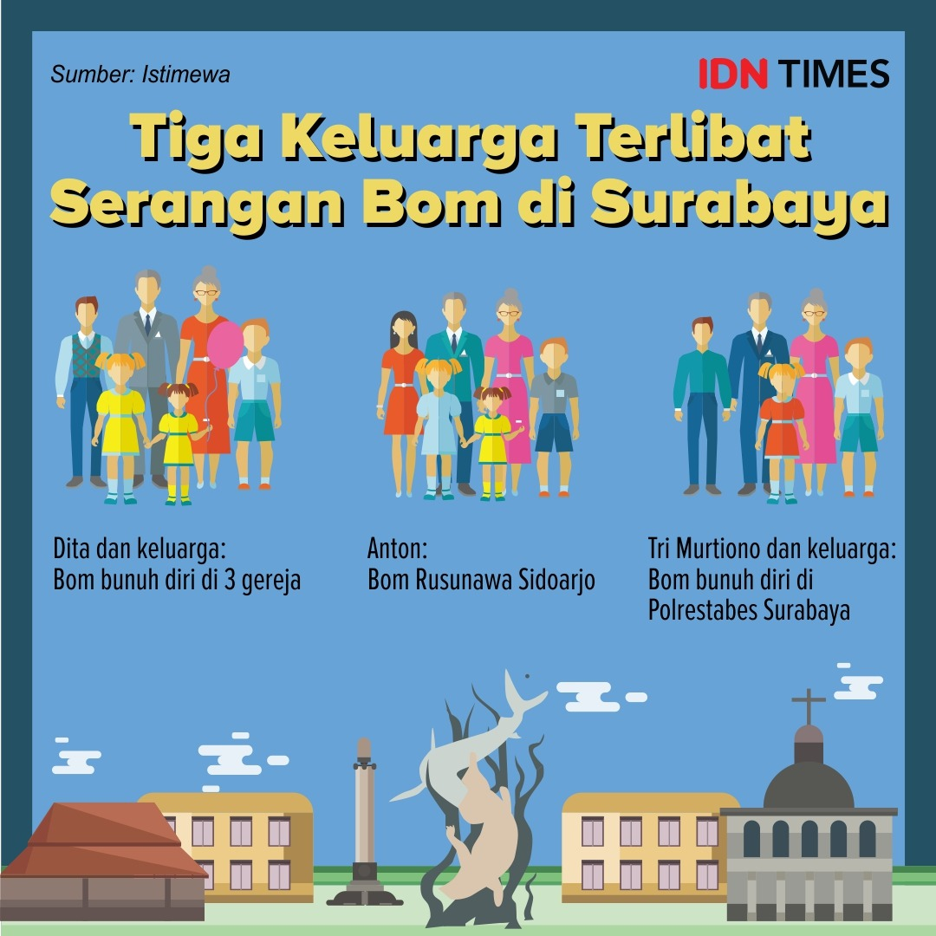
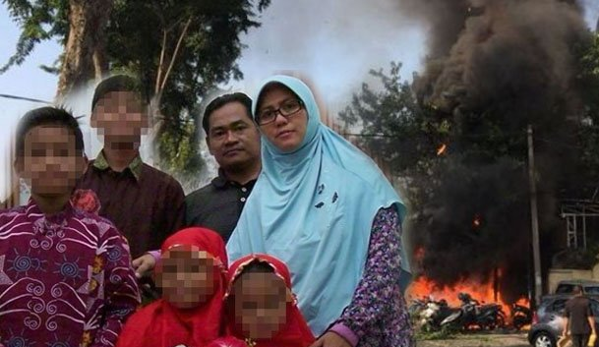
Berkembangnya cara pandang, sikap dan praktik beragama yang berlebihan (ekstrem), yang mengesampingkan martabat kemanusiaan
Kisah pak Dita sekeluarga

Slide 15
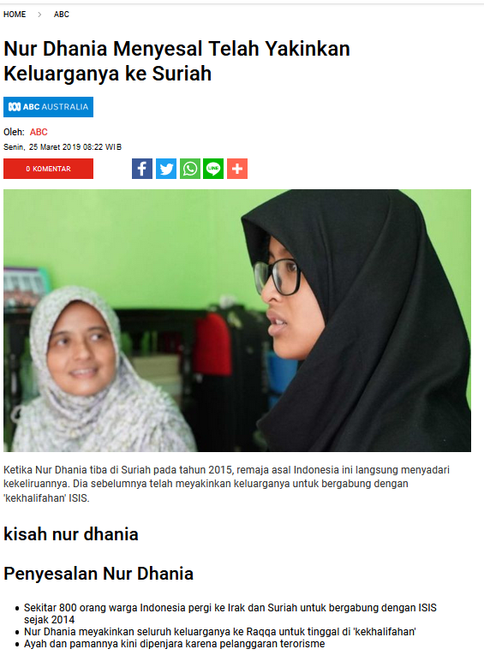
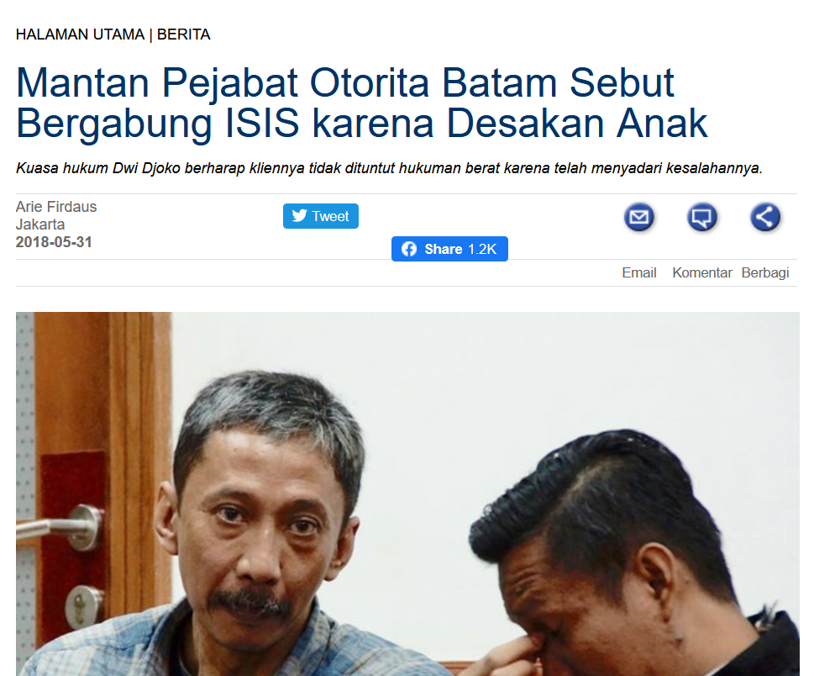

Slide 16
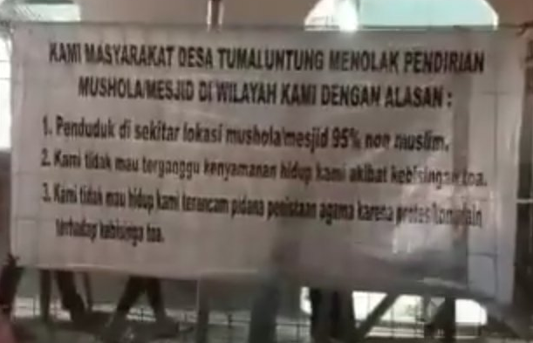
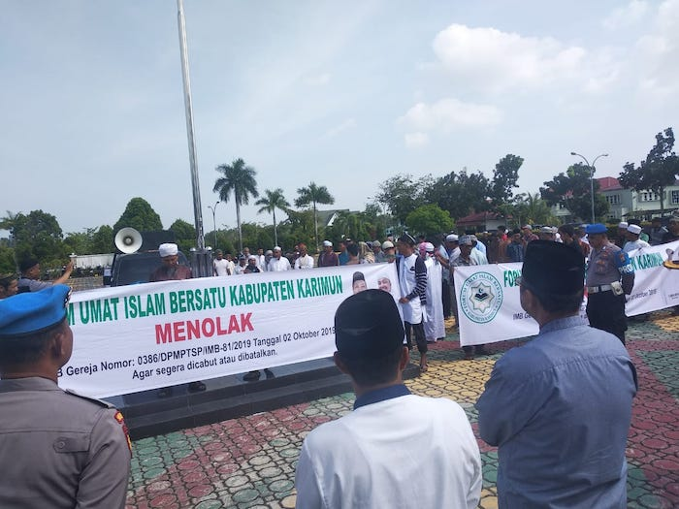
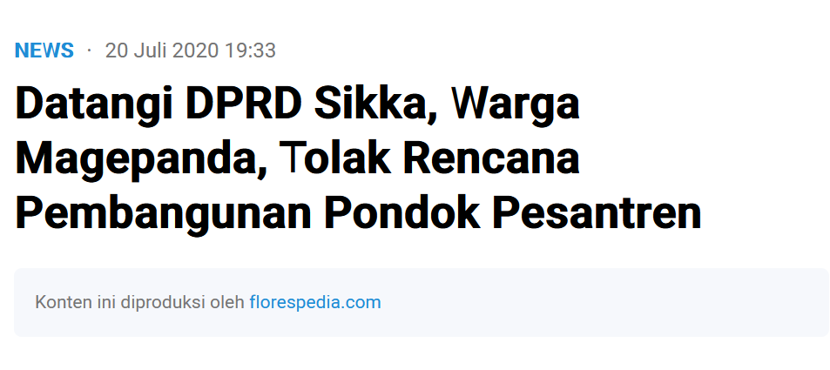
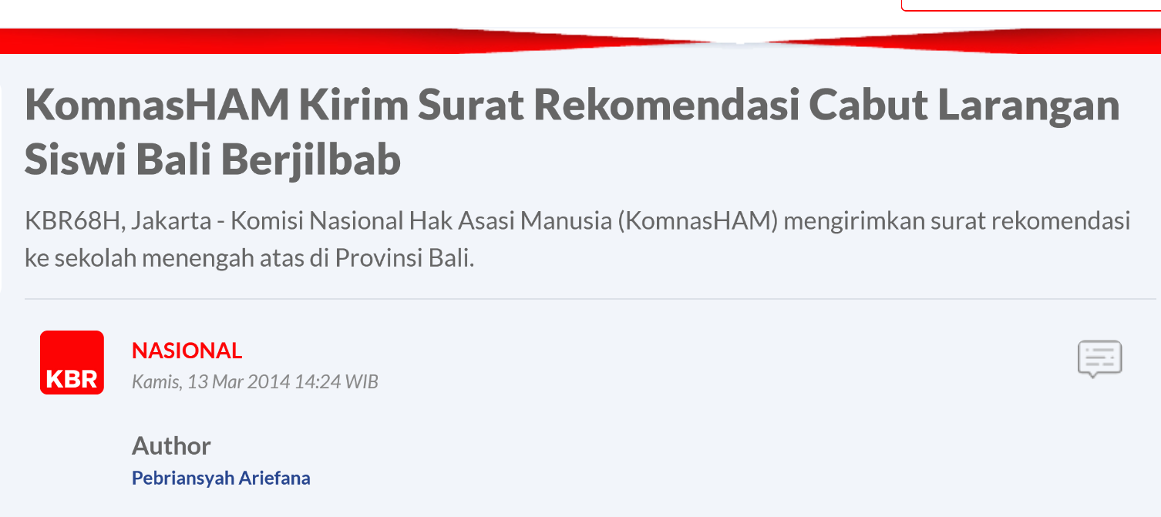
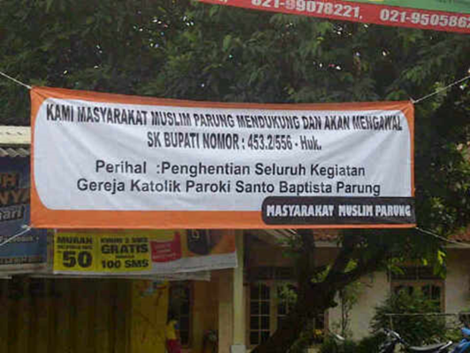

Berkembangnya klaim kebenaran subyektif dan pemaksaan kehendak atas tafsir agama serta pengaruh kepentingan ekonomi dan politik berpotensi memicu konflik

Slide 17
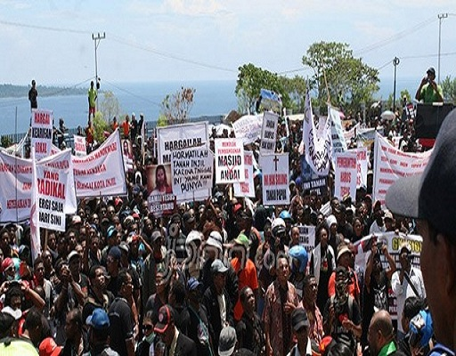


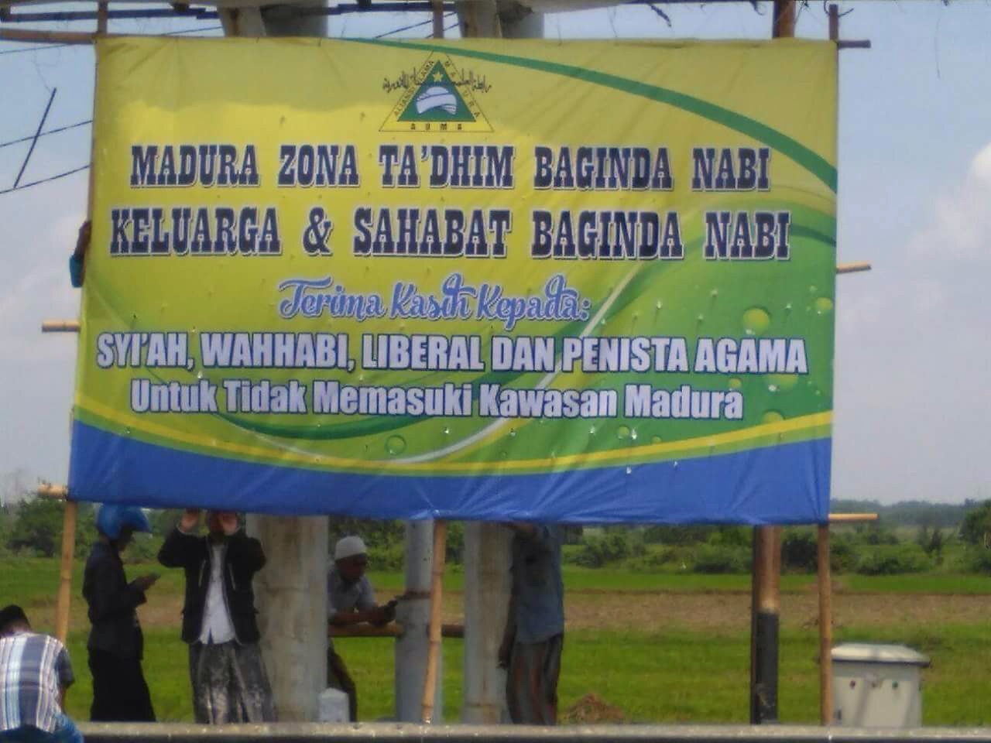
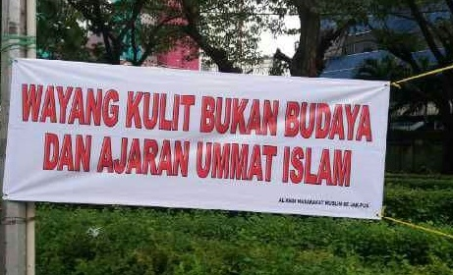

Slide 18
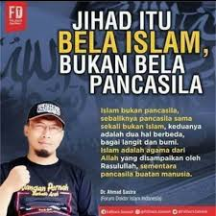
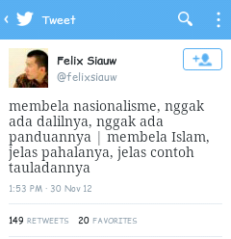
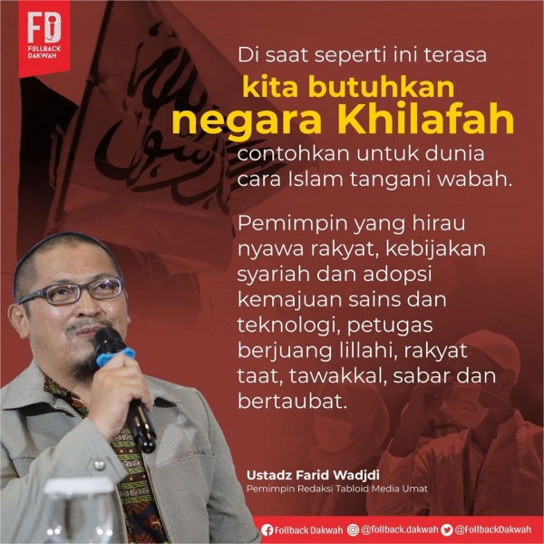
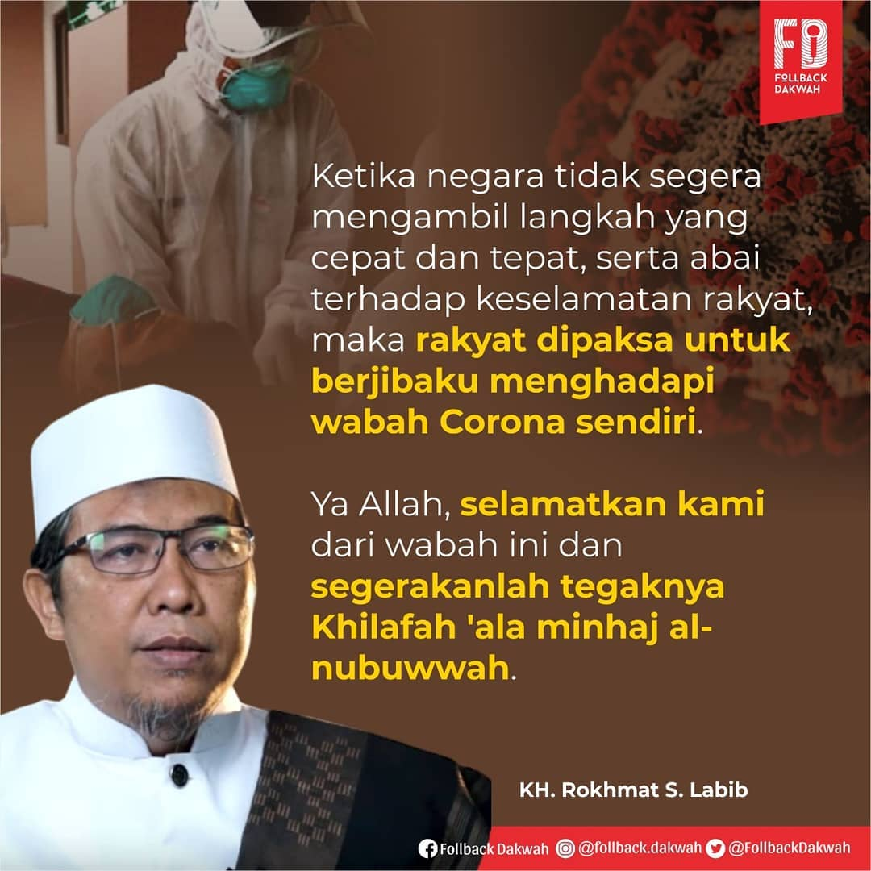
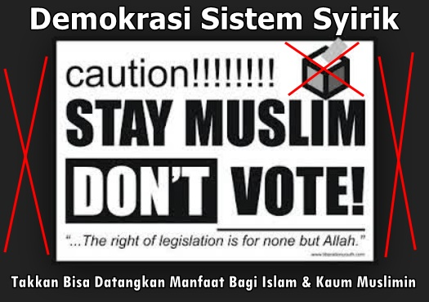

Berkembangnya semangat beragama yang tidak selaras dengan kecintaan berbangsa dalam bingkai NKRI

Slide 19
Aksi-aksi Terorisme DI INDONESIA
Masjid Istiqlal pada 1999,
Bom Natal pada 25 Desember 2000,
Bom Bali I pada12 Oktober 2002),
Kedubes Filipina di Jakarta pada 1 Agustus 2000,
Gedung Bursa Efek Jakarta (BEJ) pada 13 September 2000,
Plaza Atrium Senen pada 23 September 2001 (meledak premature),
Hotel J.W. Marriott I pada 5 Agustus 2003,
Kedutaan Australia pada 9 September 2004,

Slide 20
Aksi-aksi Terorisme DI INDONESIA
Bom Bali II pada 2005,
Hotel Ritz Carlton dan J.W. Marriott II pada 2009,
Masjid Polres Cirebon pada 2010,
GBIS Solo pada 2011,
Bom Thamrin 4 Jan 2016,
Bom Polres Solo 5 Juli 2016,
Bom Kampung Melayu 2017, Penyeranag Pos Jaga Polres Sumut 25 Juni 2017,
Bom tiga gereja dan Polres Surabaya pada 2018,
Bom Gereja Katedral pada 2021.

Slide 21
Urgensi
Tantangan 1
Berkembangnya cara pandang, sikap dan praktik beragama yang berlebihan (ekstrem), yang mengesampingkan martabat kemanusiaan
Moderasi Beragama
Memperkuat esensi ajaran agama dalam kehidupan masyarakat
Tantangan 2
Berkembangnya klaim kebenaran subyektif dan pemaksaan kehendak atas tafsir agama serta pengaruh kepentingan ekonomi dan politik berpotensi memicu konflik
Tantangan 3
Berkembangnya semangat beragama yang tidak selaras dengan kecintaan berbangsa dalam bingkai NKRI
Mengelola keragaman tafsir keagamaan dengan mencerdaskan kehidupan keberagamaan
Kondisi kebangsaan dan keagamaan
Moderasi Beragama
Toleran, Harmonis, Damai
Indonesia adalah negara yang bermasyarakat religius dan majemuk. Meskipun bukan negara agama, masyarakat lekat dengan kehidupan beragama dan kemerdekaan beragama dijamin oleh konstitusi. Menjaga keseimbangan antara hak beragama dan komitmen kebangsaan menjadi tantangan bagi setiap warga negara
Moderasi beragama merupakan perekat antara semangat beragama dan komitmen berbangsa. Di Indonesia, beragama pada hakikatnya adalah ber-Indonesia dan ber-Indonesia itu pada hakikatnya adalah beragama
Moderasi Beragama menjadi sarana mewujudkan kemaslahatan kehidupan beragama dan berbangsa yang harmonis, damai dan toleran sehingga Indonesia maju.
Merawat Keindonesiaan
5

Slide 22
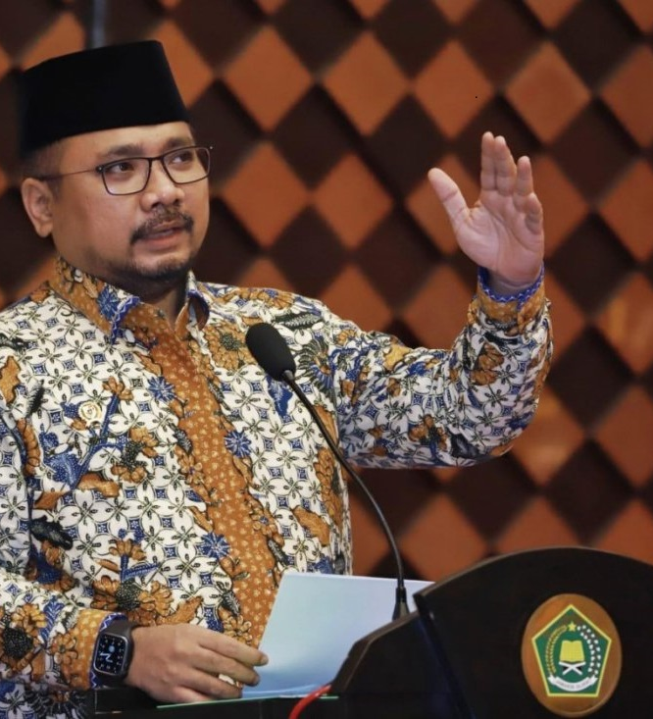
TUGAS KEMENTERIAN AGAMA
Kementerian Agama mempunyai tugas menyelenggarakan urusan pemerintahan di bidang agama untuk membantu Presiden dalam menyelenggarakan pemerintahan negara
Peraturan Presiden Nomor 83 Tahun 2015 tentang Kementerian Agama, Pasal 2

Slide 23
APA PERAN KEMENAG RI ?
Visi Kementerian Agama 2020­-2024 adalah
“Masyarakat Indonesia Taat Beragama, Moderat, Cerdas, dan Unggul”.
Keempat visi itu perlu diturunkan lagi ke dalam program dan kegiatan yang sesuai dengan tugas dan fungsi Kementerian Agama dalam menyelenggara-kan urusan pemerintahan di bidang agama untuk membantu Presiden dalam menyelenggarakan pemerintahan negara.

Slide 24
MISI KEMENAG RI
Peningkatan kualitas kesalehan umat beragama.
Memperkuat moderasi beragama dan kerukunan umat beragama.
Peningkatan layanan keagamaan yang adil, mudah dan merata.
peningkatan layanan pendidikan yang merata dan bermutu.
Meningkatlan produktivitas dan daya saing pendidikan.
Memantapkan tata kelola kepemerintahan yang baik (Good Govermance)

Slide 25
Kementerian Agama Republik Indonesia menolak paham Radikalisme
Kementerian Agama Republik Indonesia sebagai garda terdepan untuk menjaga kerukunan umat beragama, menolak radikalisme karena radikalisme adalah suatu pandangan, paham dan gerakan yang menolak secara menyeluruh tatanan, tatanan sosial dan paham politik yang ada dengan cara perubahan atau perombakan secara besar-besaran melalui jalan kekerasan.

Slide 26
5 DARI 16 PROGRAM PRIORITAS
RPJMN 2020-2024
Program dan Kegiatan Prioritas
Peningkatan pemerataan layanan pendidikan berkualitas
Peningkatan profuktivitas dan daya saing
Revolusi mental dan pembinaan ideologi Pancasila
Penguatan Moderasi Beragama
Reformasi Birokrasi dan tata Kelola
Berkaitan dengan Kementerian Agama

Slide 27
APA ITU MODERASI BERAGAMA ?
Moderasi beragama berarti cara beragama jalan tengah
Dengan moderasi beragama, seseorang tidak ekstrem dan tidak berlebih-lebihan saat menjalani ajaran agamanya.

Slide 28
MODERASI BERAGAMA
DAN BUKAN MODERASI AGAMA
Bukan agamanya yang harus dimoderasi, melainkan cara pandang dan sikap umat beragama dalam memahami dan menjalankan agamanya yang harus dimoderasi.

Slide 29
Mengapa Perlu Modernisasi Agama :
Antara agama dengan negara Indonesia tidak dapat dipisahkan karena agama tersebar di seluruh ketatanegaraan Indonesia (Konstitusi, UU, Pranata Sosial, dan lainnya).
Moderasi berfungsi untuk menjaga keutuhan NKRI dan kerukunan antar umat, antar umat beragama, serta umat beragama dengan pemerintah (Trilogi Kerukunan Beragama).

Slide 30
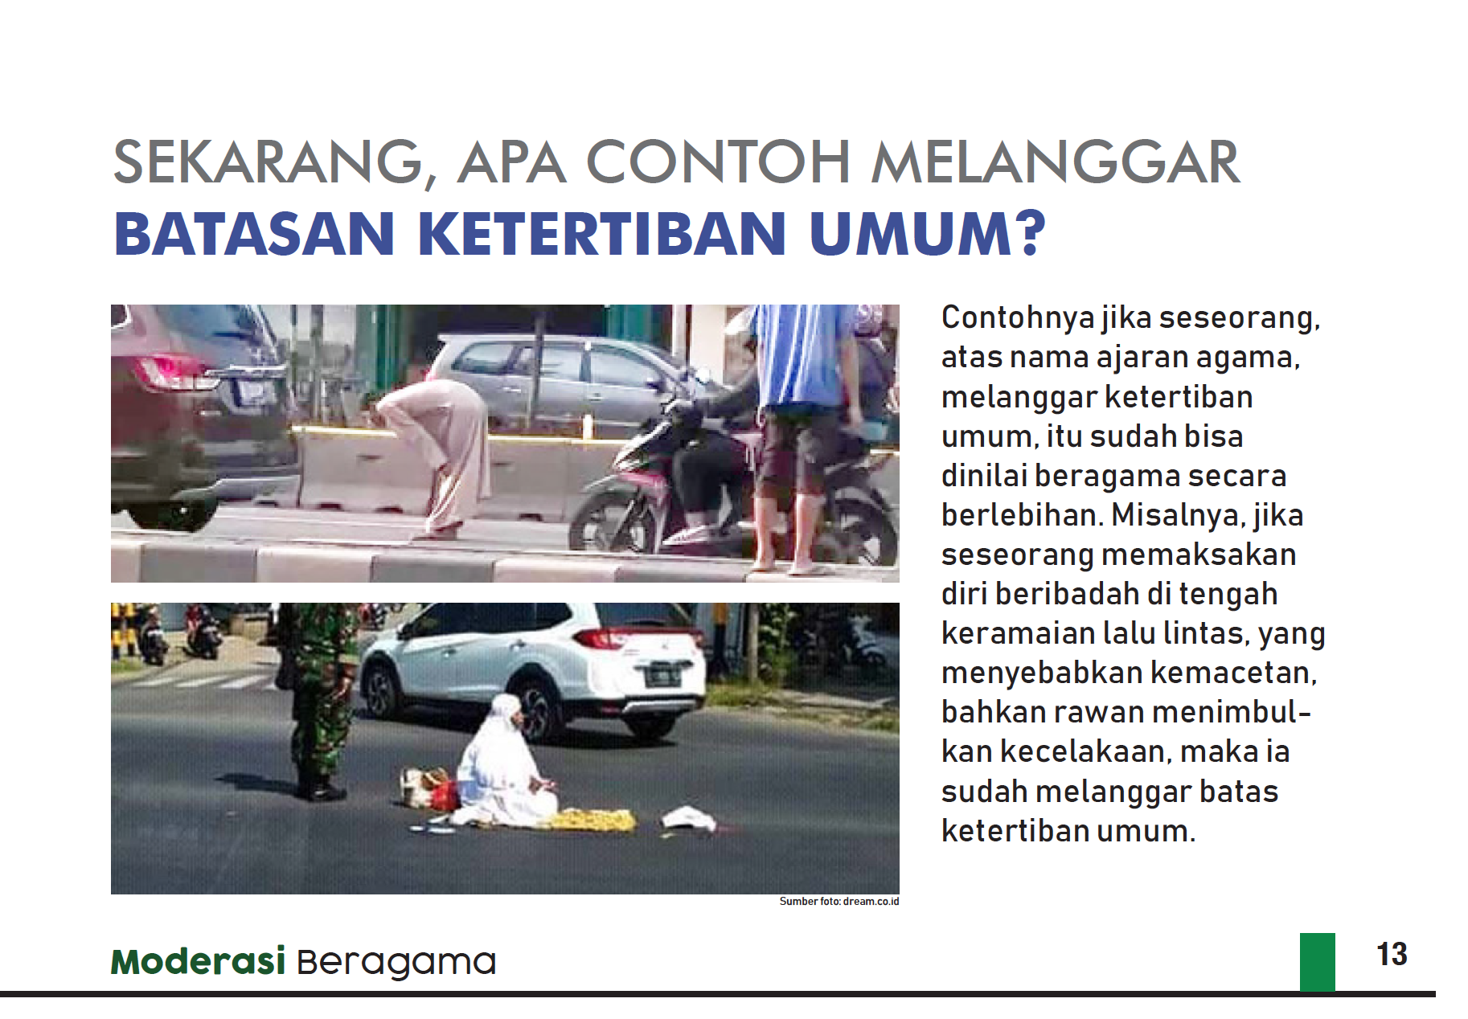

Slide 31
Indikator
Moderasi Beragama
Moderasi Beragama bukan hal absurd yang tak bisa diukur. Keberhasilan Moderasi Beragama dalam kehidupan masyarakat Indonesia dapat terlihat dari tingginya empat indikator utama berikut ini serta beberapa indikator lain yang selaras dan saling bertautan:
1
2
Komitmen kebangsaan
Penerimaan terhadap prinsip-prinsip berbangsa yang tertuang dalam konstitusi: UUD 1945 dan regulasi di bawahnya
Toleransi
Menghormati perbedaan dan memberi ruang orang lain untuk berkeyakinan, mengekspresikan keyakinannya, dan menyampaikan pendapat. Menghargai kesetaraan dan sedia bekerjasama.
3
4
Anti kekerasan
Menolak tindakan seseorang atau kelompok tertentu yang menggunakan cara-cara kekerasan, baik secara fisik maupun verbal, dalam mengusung perubahan yang diinginkan
Penerimaan terhadap tradisi
Ramah dalam penerimaan tradisi dan budaya lokal dalam perilaku keagamaannya, sejauh tidak bertentangan dengan pokok ajaran agama
8

Slide 32
Muatan Pesan Keagamaan
Dalam memperkuat muatan Moderasi Beragama terdapat beberapa pesan dasar yang perlu terus digaungkan:
dalam Moderasi Beragama
1
2
3
Memajukan Kehidupan Umat Manusia
Menjunjung Tinggi Keadaban Mulia
Menghormati Harkat Martabat Kemanusiaan
Diwujudkan dalam sikap hidup amanah, adil, serta menebar kebajikan dan kasih sayang terhadap sesama manusia
Menjadikan nilai-nilai moral universal dan pokok ajaran agama sebagai pandangan hidup (world view) dengan tetap berpijak pada jati diri Indonesia
Mengutamakan sikap memanusiakan manusia, baik laki-laki maupun perempuan atas dasar kesetaraan hak dan kewajiban warga negara demi kemaslahatan bersama
4
5
6
7
Memperkuat Nilai Moderat
Mewujudkan Perdamaian
Menghargai Kemajemukan
Menaati Komitmen Berbangsa
Mempromosikan dan mengejawantahkan pengamalan cara pandang, sikap, dan praktik keagamaan jalan tengah
Menebar kebajikan dan kedamaian, mengatasi konflik dengan prinsip adil dan berimbang serta berpedoman pada konstitusi
Menerima keberagaman sebagai anugerah, dan karenanya bersikap terbuka terhadap perbedaan
Menjadikan konstitusi sebagai panduan kehidupan umat beragama dalam berbangsa dan bernegara, serta menaati aturan hukum dan kesepakatan bersama
10
Notes:
Poin 7 ditambahkan ideologi dan konstitusi

Slide 33
Indikator Kinerja
Penguatan Moderasi Beragama Tahun 2024
Kualitas pemahaman dan pengamalan ajaran agama para umat beragama melalui kepedulian sosial, relasi antar manusia, melestarikan lingkungan, etika dan budi pekerti, serta kepatuhan terhadap negara dan pemerintah
2019
2024
Indeks Kesalehan Umat Beragama
86,08
83,56
Keselarasan relasi agama dan budaya melalui sikap akomodatif umat beragama terhadap budaya dan penurunan konflik bernuansa agama
Indeks Penerimaan Umat Beragama atas Keragaman Budaya
76,00
n/a
Indeks Kerukunan Umat Beragama
75,80
73,83
Menggambarkan realitas kerukunan umat beragama dalam hubungannya dengan pembangunan kehidupan sosial keagamaan melalui sikap toleransi, kesetaraan, dan kerjasama antar umat beragama
Pemerintah memperkuat Moderasi Beragama sebagai modal sosial pembangunan dalam mewujudkan cita-cita bangsa sesuai amanat konstitusi. Meskipun terdapat institusi negara yang menjadi leading sector, pengejawantahan Moderasi Beragama adalah tugas semua pemangku kepentingan.
16

Slide 34




RPJMN 2020-2024
PRIORITAS NASIONAL 4
REVOLUSI MENTAL DAN PEMBANGUNAN KEBUDAYAAN
Revolusi Mental dan Pembinaan Ideologi Pancasila
Meningkatkan Pemajuan dan Pelestarian Kebudayaan
Memperkuat Moderasi Beragama
Meningkatkan Literasi, Inovasi dan Kreativitas
PP 1
PP 2
PP 3
PP 4
KP 1. Revolusi mental dalam sistem pendidikan
KP 1. Revitalisasi dan aktualisasi nilai budaya dan kearifan lokal
KP 1. Penguatan cara pandang, sikap, dan praktik beragama dalam perspektif jalan tengah
KP 1. Peningkatan Budaya Literasi
KP 2. Revolusi mental dalam tata kelola pemerintahan
KP 2. Pengembangan dan pemanfaatan kekayaan budaya
KP 2. Pengembangan, pembinaan, dan pelindungan Bahasa Indonesia, bahasa daerah, dan sastra
KP 3. Revolusi mental dalam sistem sosial
KP 2. Penguatan harmoni dan kerukunan umat beragama
KP 3. Perlindungan hak kebudayaan dan kebebasan ekspresi budaya
KP 4. Penguatan pusat-pusat perubahan gerakan revolusi mental
KP 3. Penyelarasan relasi agama dan budaya
KP 3. Pengembangan budaya iptek, inovasi, kreativitas, dan daya cipta
KP 5. Pembangunan dan pembudayaan sistem ekonomi kerakyatan berlandaskan Pancasila
KP 4. Pengembangan budaya bahari dan sumber daya maritim
KP 4. peningkatan kualitas pelayanan kehidupan beragama
KP 6. Pembinaan ideologi pancasila, pendidikan kewargaan, wawasan kebangsaan, dan bela negara
KP 5. Pengembangan diplomasi budaya
KP 4. Penguatan institusi sosial penggerak literasi dan inovasi
KP 5. Pengembangan ekonomi dan sumber daya keagamaan

Slide 35
1
Penguatan cara pandang, sikap, dan praktik beragama jalan tengah
Strategi Penguatan Moderasi Beragama*
Penyiaran Agama
Pengembangan penyiaran agama untuk perdamaian dan kemaslahatan umat
Sistem Pendidikan
Penguatan sistem pendidikan yang berperspektif moderasi beragama mencakup pengembangan kurikulum, materi dan proses pengajaran, pendidikan guru dan tenaga kependidikan, dan rekruitmen guru
Pengelolaan Rumah Ibadat
Pengelolaan rumah ibadat sebagai pusat syiar agama yang toleran
Pengelolaan Ruang Publik
Pemanfaatan ruang publik untuk pertukaran ide dan gagasan di kalangan pelajar, mahasiswa, dan pemuda lintas budaya, lintas agama, dan lintas suku bangsa
Pesantren dan Satuan Pendidikan Keagamaan Lainnya
Penguatan peran pesantren dan satuan pendidikan keagamaan lainnya dalam mengembangkan moderasi beragama melalui peningkatan pemahaman dan pengamalan ajaran agama untuk kemaslahatan
*Dikutip dari RPJMN dan Renstra Kemenag 2020-2024
20

Slide 36



2
Penguatan harmonisasi dan kerukunan umat beragama
Penguatan harmoni dan kerukunan umat beragama disertai pelindungan hak konstitusi, optimalisasi peran lembaga negara dan lembaga agama, serta pemberdayaan FKUB
Kunci Harmonisasi
Umat Beragama
Harmonisasi umat beragama dapat tercapai jika:
Masyarakat terlindungi hak sipil dan hak beragamanya
Para tokoh dan lembaga kunci mampu memainkan peran untuk menjaga situasi yang kondusif bagi terciptanya kerukunan dan solidaritas sosial demi kemaslahatan bangsa
Pelindungan umat beragama untuk menjamin hak-hak sipil dan beragama
Penguatan peran lembaga keagamaan, organisasi sosial keagamaan, tokoh agama, tokoh masyarakat, ASN, TNI, dan Polri sebagai perekat persatuan dan kesatuan bangsa
Penguatan Forum Kerukunan Umat Beragama (FKUB) untuk membangun solidaritas sosial, toleransi, dan gotong royong
21

Slide 37


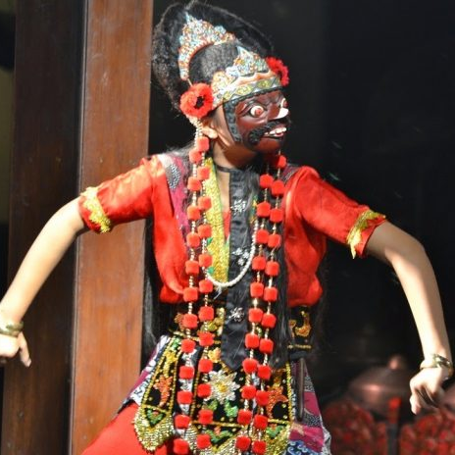
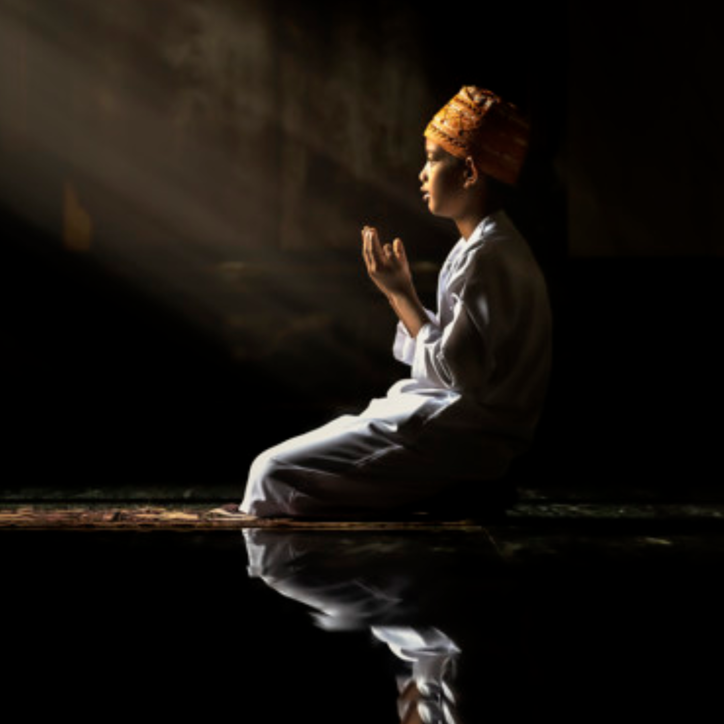



3
Apresiasi terhadap ekpresi budaya berbasis nilai agama, pengembangan literasi khazanah budaya, dan pelestarian situs dan perayaan keagamaan dan budaya memperkuat toleransi
Penyelarasan relasi agama dan budaya
Relasi Agama dan Budaya
Apresiasi Budaya
Penghargaan atas keragaman budaya yang merupakan wujud dari implementasi pengamalan agama
Literasi Budaya
Pengembangan literasi khazanah budaya bernafas agama
Pelestarian Budaya
Dialog Lintas Agama
dan Budaya
Pelestarian dan optimalisasi produk budaya berbasis agama untuk mensejahterakan umat
Penguatan dialog lintas agama dan budaya
Perayaan Keagamaan dan Budaya
Tafsir Keagamaan
Pemanfaatan perayaan keagamaan dan budaya untuk memperkuat toleransi
Pengembangan tafsir keagamaan berperspektif budaya
22

Slide 38



4
Peningkatan kualitas pelayanan kehidupan beragama
Penerapan perspektif Moderasi Beragama dalam fasilitasi pelayanan keagamaan, peningkatan pelayanan bimbingan keluarga, penjaminan produk halal, dan penyelenggaraan haji dan umrah
Pelayanan Publik
Fasilitasi Pelayanan
Bimbingan Keluarga
Peningkatan fasilitasi pelayanan keagamaan yang akuntabel serta bersifat inklusif dan non-diskriminatif.
Peningkatan bimbingan perkawinan dan keluarga sakinah berwatak moderat.
Haji dan Umrah
Jaminan Produk Halal
peningkatan kualitas penyelenggaraan haji dan umrah dengan menerapkan hukum fikih yang bertumpu pada pertimbangan realitas sosial, guna menghadirkan kemaslahatan bersama sebagai wujud Islam rahmatan lil alamin.
Penguatan penyelenggaraan jaminan produk halal sebagai nilai tambah ekonomi sehingga umat lain turut merasakan manfaatnya. Pelayanan sertifikasi halal sebagai jaminan kepastian hukum terkait produk halal, dan bukan untuk menciptakan segregasi pangsa pasar.
23

Slide 39


5
Pengembangan ekonomi dan sumber daya keagamaan
Pengembangan ekonomi umat dan sumber daya keagamaan sebagai modal penguatan Moderasi Beragama
Penguatan Ekonomi Umat secara profesional, produktif, inklusif
Pengembangan ekonomi umat dan sumber daya keagamaan secara profesional agar dapat dimanfaatkan untuk sebaik-baik kemaslahatan masyarakat.
Pengelolaan dan pemanfaatan sumber daya keagamaan secara profesional, produktif dan inklusif akan meningkatkan kesejahteraan umat dan berkontribusi bagi ekonomi nasional.
Dana Sosial
Dana Haji
Kelembagaan Ekonomi Umat
Pengelolaan dan pemberdayaan dana sosial keagamaan berperspektif Moderasi Beragama
Pengelolaan dana haji secara profesional, transparan, dan akuntabel
Pengembangan dan penguatan kelembagaan ekonomi umat
Moderasi Beragama adalah modal sosial bangsa Indonesia agar mendapatkan manfaat lebih besar dari iklim usaha yang sehat dan ramah investasi. Moderasi Beragama juga menjamin terpenuhinya hak umat beragama untuk menginternalisasikan nilai-nilai ajaran agama dalam praktik ekonomi dan perilaku bisnis di Indonesia.
24

Slide 40
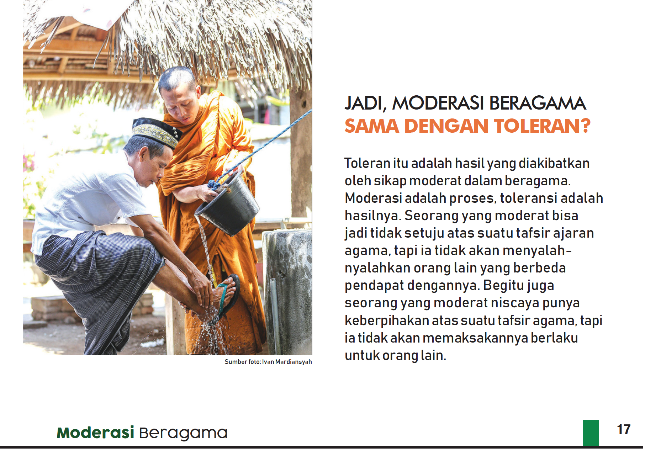

Slide 41
SEMBILAN KATA KUNCI MODERASI BERAGAMA
Kemanusiaan
Kemaslahatan Umum
Adil
Berimbang
Taat Konstitusi
Komitmen Kebangsaan
Toleransi
Anti Kekerasan
Penghormatan kepada Tradisi

Slide 42
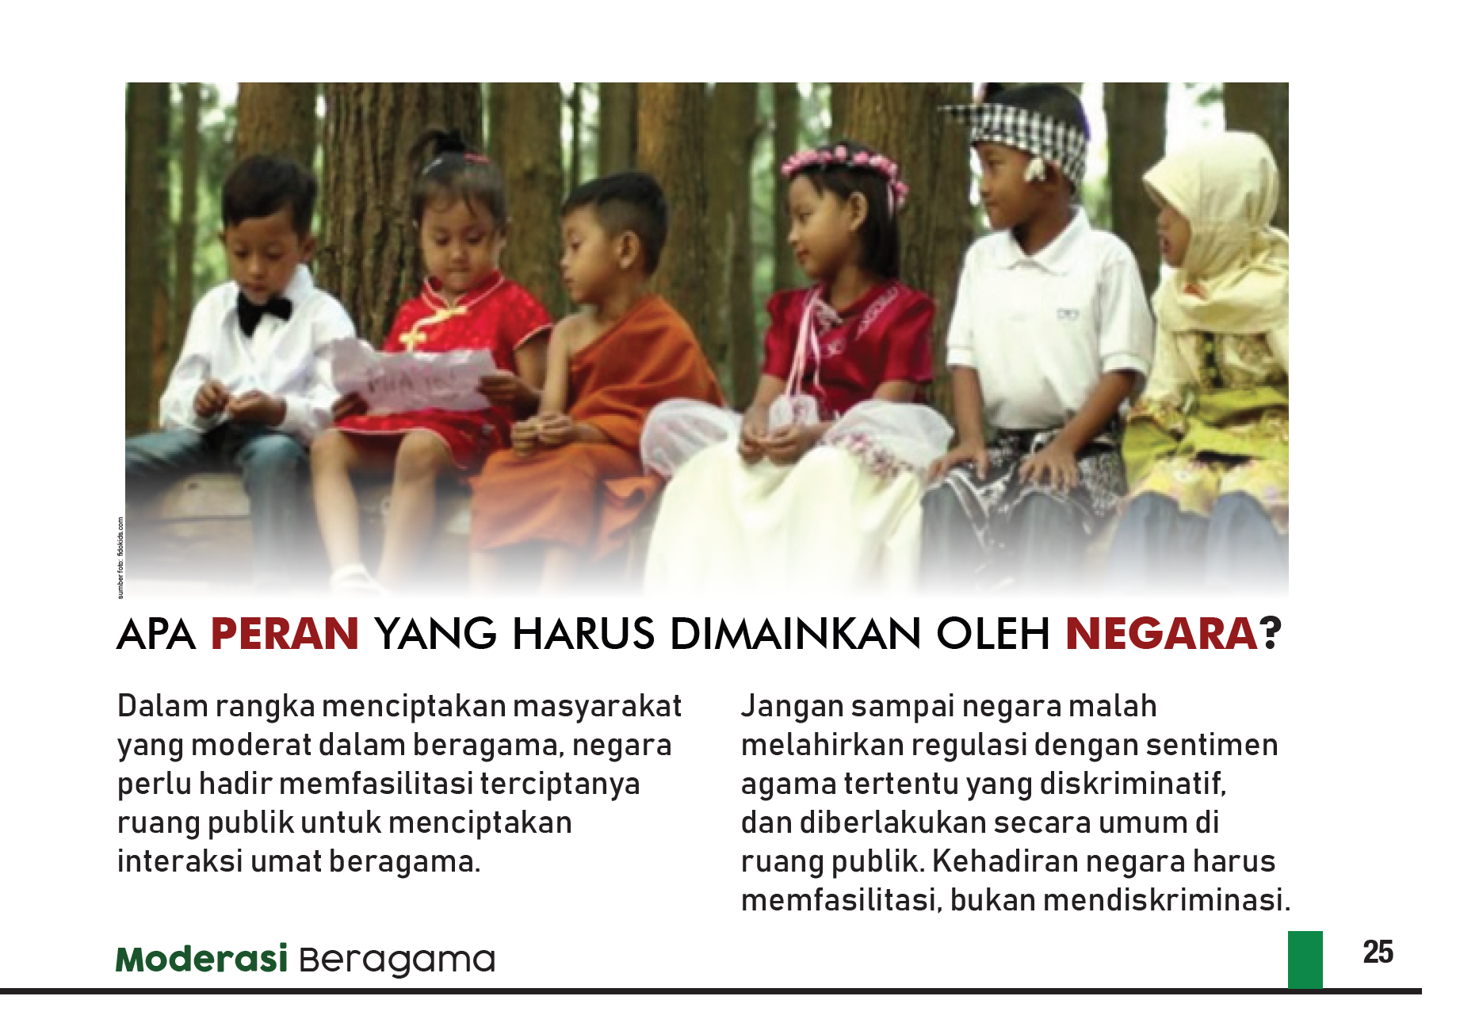
SEMBILAN KATA KUNCI MODERASI BERAGAMA
Kemanusiaan
Kemaslahatan Umum
Adil
Berimbang
Taat Konstitusi
Komitmen Kebangsaan
Toleransi
Anti Kekerasan
Penghormatan kepada Tradisi

Slide 43















Terima Kasih

